Slide 1
Research Methodology 4. Penulisan Ilmiah dan Publikasi Penelitian
Romi Satria Wahono romi@romisatriawahono.net http://romisatriawahono.net/rm WA/SMS: +6281586220090

Slide 2
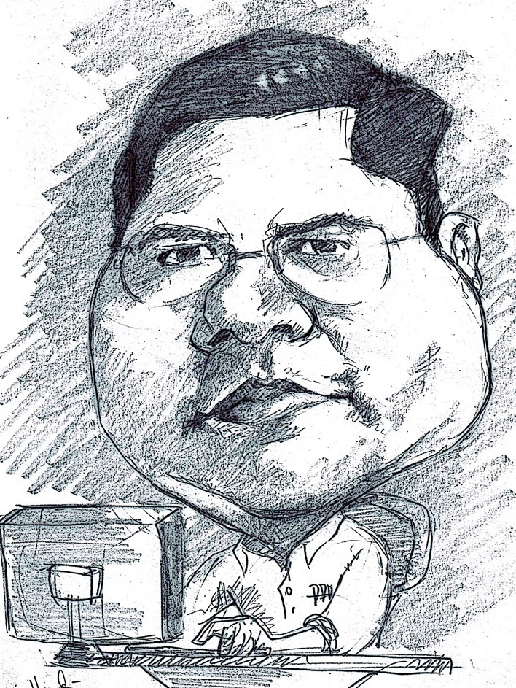
Romi Satria Wahono
SD Sompok Semarang (1987)
SMPN 8 Semarang (1990)
SMA Taruna Nusantara Magelang (1993)
B.Eng, M.Eng and Ph.D in Software Engineering from Saitama University Japan (1994-2004) Universiti Teknikal Malaysia Melaka (2014)
Research Interests: Software Engineering, Intelligent Systems
Founder dan Koordinator IlmuKomputer.Com
Peneliti LIPI (2004-2007)
Founder dan CEO PT Brainmatics Cipta Informatika

Slide 3
Course Outline
1. Pengantar Penelitian
2. Tahapan Penelitian
3. Literature Review
4. Penulisan Ilmiah dan Publikasi Penelitian
5. Systematic Literature Review (SLR)
6. Pembimbingan dan Presentasi Penelitian

Slide 4
4. Penulisan Ilmiah dan Publikasi Penelitian
4.1 Mengapa Melakukan Publikasi Ilmiah?
4.2 Teknik Pengambilan Sitasi (Citation)
4.3 Standard Penulisan Referensi
4.4 Struktur dan Kiat Penulisan Tesis
4.5 Kiat dan Prosedur Publikasi Ilmiah untuk Jurnal Internasional

Slide 5
4.1 Mengapa Melakukan Publikasi Ilmiah?

Slide 6
Mengapa Melakukan Publikasi Ilmiah?
“A paper is an organized description of hypotheses, data and conclusions, intended to instruct the reader. If your research does not generate papers, it might just as well not have been done” (Whitesides, 2004)
“If it wasn’t published, it wasn’t done” (Miller 1993)

Slide 7
Mengapa Melakukan Publikasi Ilmiah?
Surat Edaran Dirjen Dikti No. 152/E/T/2012 tentang Publikasi Karya Ilmiah:
“Terhitung kelulusan setelah Agustus 2012, untuk lulusan program sarjana harus menghasilkan makalah yang terbit pada jurnal ilmiah”

Slide 8
Tujuan Menerbitkan Jurnal Berkala
Meregistrasi kegiatan kecendekiaan
Menyertifikasi hasil kegiatan yang memenuhi persyaratan ilmiah
Mendiseminasikannya secara meluas kepada khalayak ramai
Mengarsipkan semua temuan hasil kegiatan kecendekiaan ilmuwan dan pandit yang dimuatnya
(Permendiknas no 22/2011 tentang terbitan berkala)

Slide 9
Peraturan Diknas
Surat Edaran Dirjen Dikti No. 152/E/T/2012 tentang Publikasi Karya Ilmiah
Surat Edaran Dirjen DIKTI No. 2050/E/T/2011 tentang Kebijakan Unggah Karya Ilmiah dan Jurnal
Permendiknas No. 17 Tahun 2010 tentang Pencegahan dan Penanggulangan Plagiat di Perguruan Tinggi
Permendiknas No. 22 Tahun 2011 tentang Terbitan Berkala Ilmiah
Peraturan Dirjen Dikti No. 29/DIKTI/Kep/2011 tentang Pedoman Akreditasi Berkala Ilmiah

Slide 10
Kualitas Peneliti Ditentukan oleh Apa?
Jumlah paper yang diterbitkan di journal berimpact factor tinggi
Jumlah citation ke paper seorang peneliti dari paper peneliti lain

Slide 11
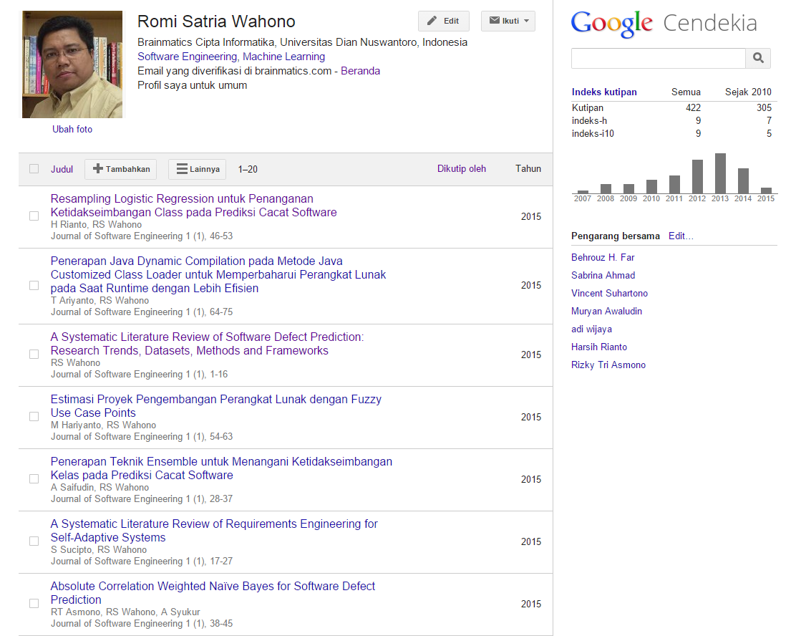

Slide 12
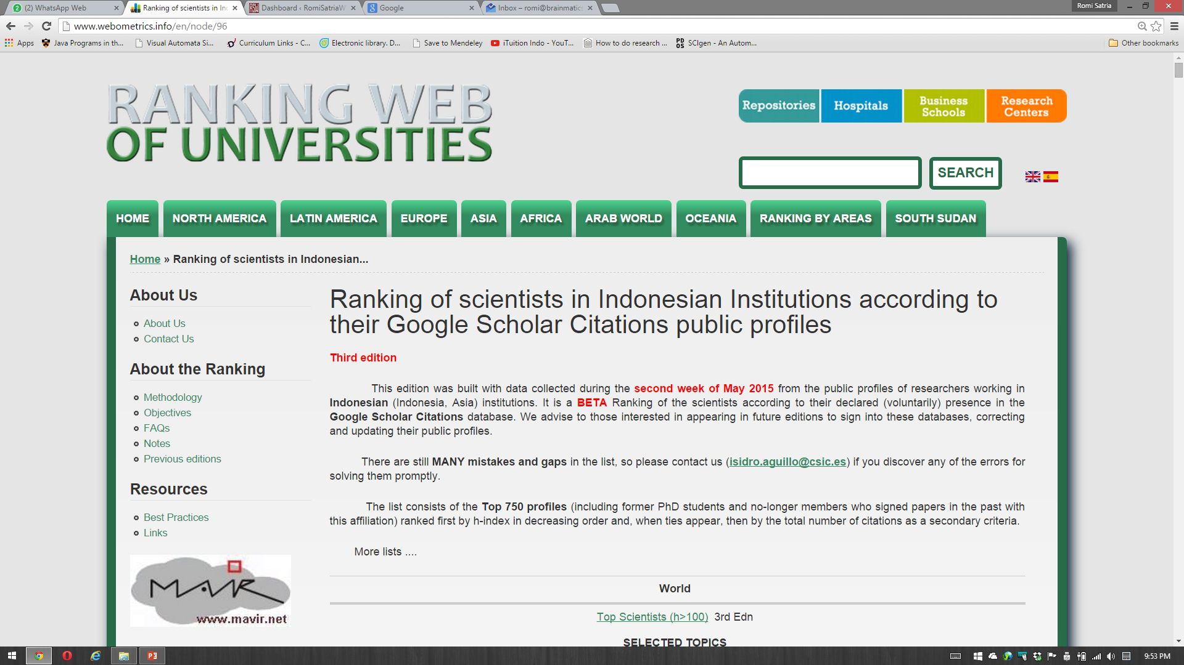
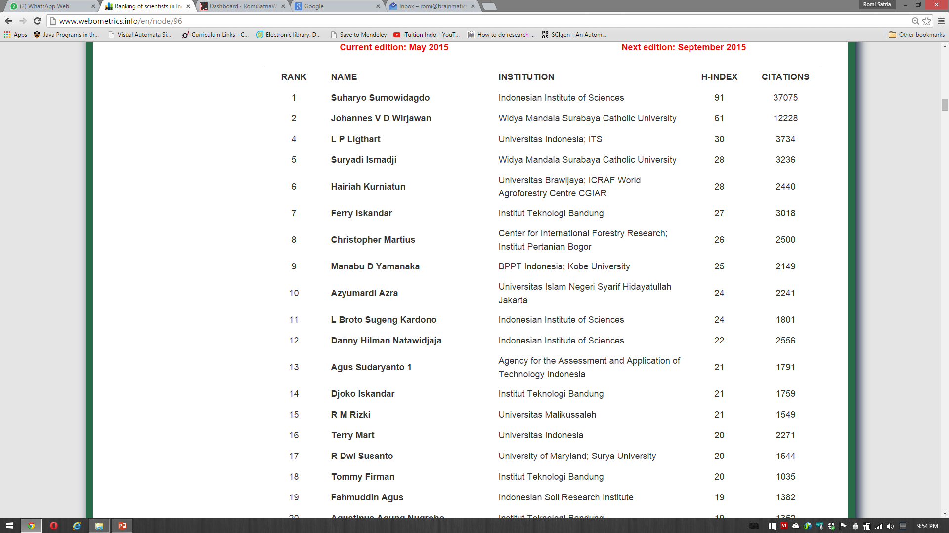

Slide 13
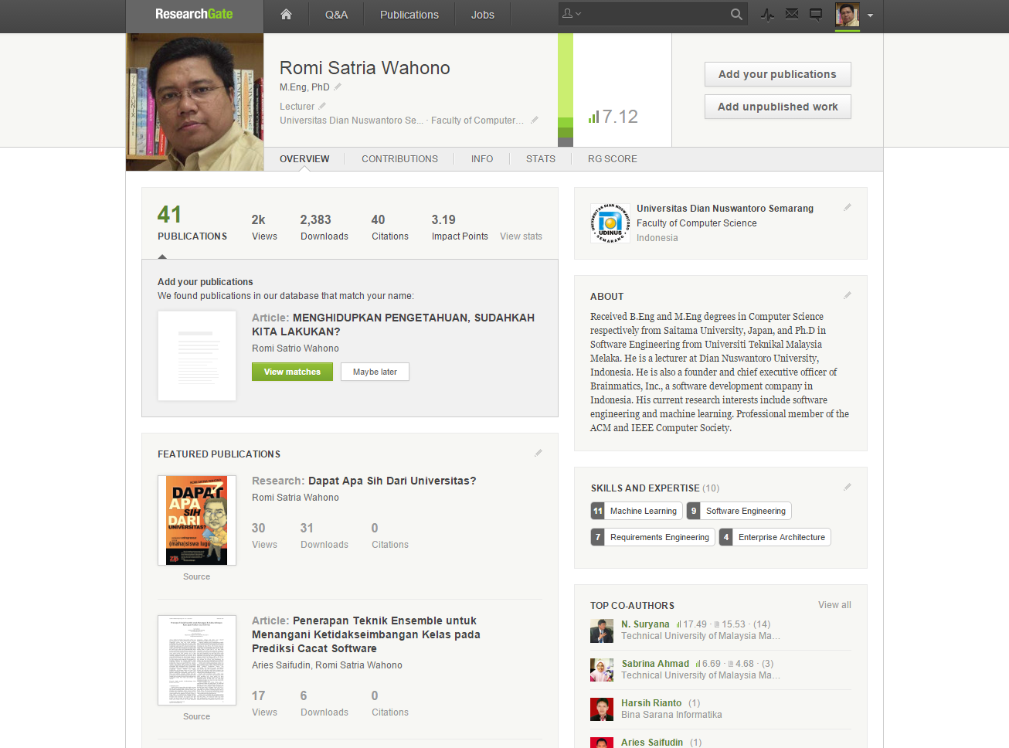

Slide 14
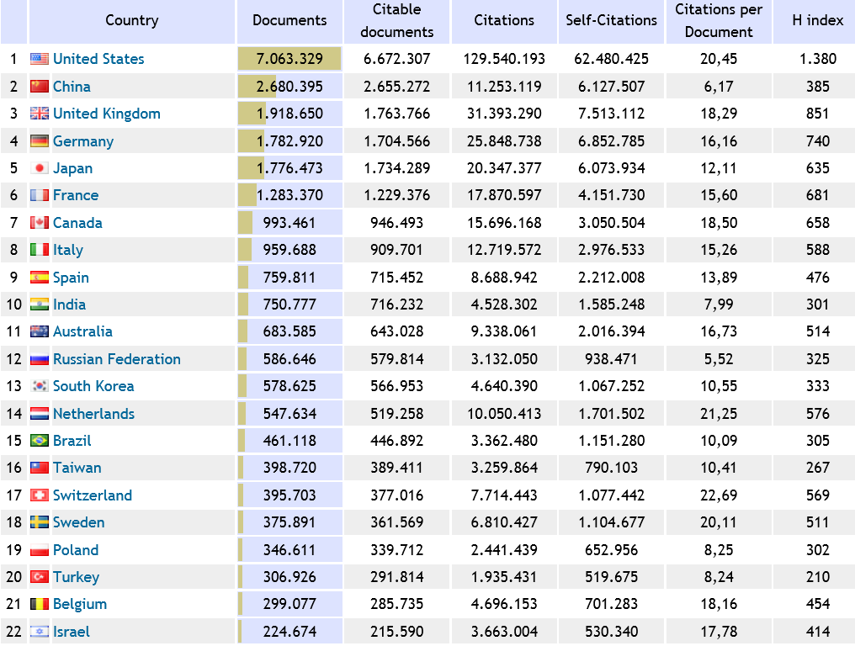
Rangking Publikasi Ilmiah (ScimagoJR.Com)

Slide 15
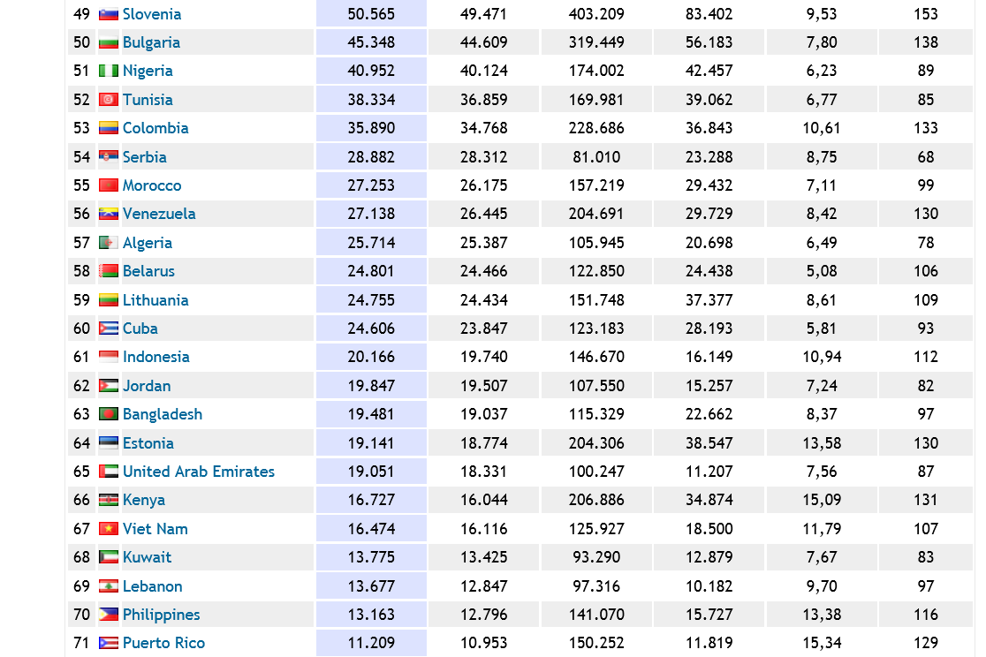
Rangking Publikasi Ilmiah (ScimagoJR.Com)

Slide 16
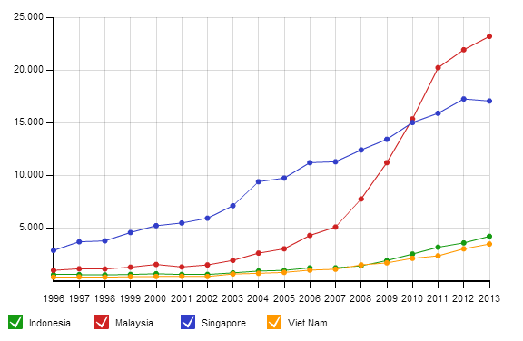
Statistik Jumlah Publikasi (ScimagoJR.Com)

Slide 17
Kondisi Jurnal Ilmiah Indonesia
Dipublikasikan dalam jumlah terbatas
Tidak dilanggan oleh perpustakaan (Indonesia maupun internasional)
Ditulis dalam Bahasa Indonesia
Tidak digunakan pengajar di Indonesia sebagai materi pengajaran di kampus
Tidak begitu dipedulikan oleh dunia akademik
Sangat sedikit yang terindeks oleh lembaga pengindeks jurnal (11 jurnal terindeks scopus)

Slide 18
Jurnal Indonesia Terindeks Scopus
No | Journals | Publisher | SJR
1 | Nutrition Bulletin | PAGI | 0.365
2 | Bulletin of Chemical Reaction Engineering and Catalysis | UNDIP | 0.303
3 | Acta medica Indonesiana | ISIM | 0.250
4 | Telkomnika | IAES | 0.236
5 | Indonesian Journal of Chemistry | UGM | 0.171
6 | International Journal on Electrical Engineering and Informatics | ITB | 0.168
7 | Critical Care and Shock | ISCCM | 0.141
8 | Journal of Engineering and Technological Sciences | ITB | 0.139
9 | International Journal of Power Electronics and Drive Systems | IAES | 0.134
10 | International Journal of Technology | UI | 0.123
11 | Biotropia | BIOTROP | 0.112
12 | Journal of ICT Research and Applications | ITB | 0.107
13 | Gadjah Mada International Journal of Business | UGM | 0.100
14 | Agrivita | UB | -
15 | ITB Journal of Engineering Science | ITB | -
16 | Journal of Mathematical and Fundamental Sciences | ITB | -

Slide 19
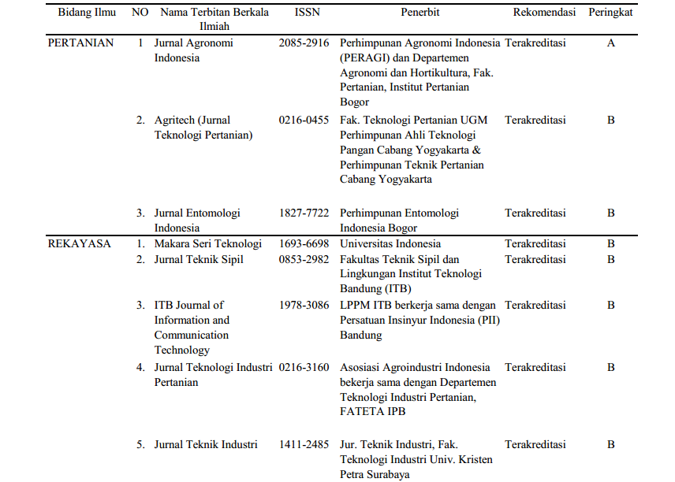
Jurnal Indonesia Terakreditasi Dikti

Slide 20
Mengapa Indonesia Sedikit Publikasi?
Budaya Indonesia adalah lisan dan bukan tulisan
Budaya akademik di Indonesia baru mulai untuk mengajar, dan bukan untuk meneliti
Rendahnya minat penelitian dan mempublikasikan hasil penelitian
Kurangnya penghargaan dan insentif dari universitas
Kurang mengerti bagaimana cara menulis paper untuk jurnal dan prosedur pengirimannya

Slide 21
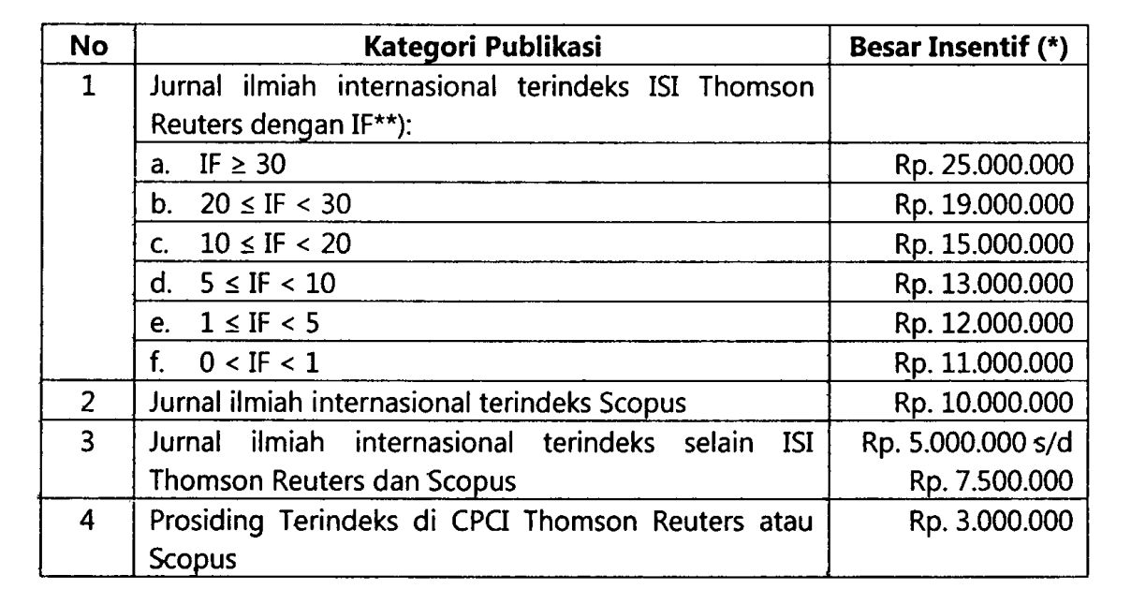
Insentif Publikasi Internasional (ITB)

Slide 22
4.2 Teknik Pengambilan Sitasi (Citation)

Slide 23
Pengambilan Sitasi (Citation)
Citation atau sitasi adalah penggunaan referensi di teks atau naskah tulisan ilmiah
Penulisan sitasi tergantung dari standard (style) penulisan referensi yang digunakan
Usahakan sitasi dan referensi penelitian hanya diambil dari journal ilmiah yang terindeks oleh SCOPUS atau ISI
Pengambilan sitasi dari literature yang tidak berkualitas akan mempengaruhi kualitas penelitian kita

Slide 24
Tahapan Pengambilan Citation
Cari dan baca referensi penelitian yang berhubungan dengan masalah penelitian
Ambil catatan dari apa yang kita baca. Ikuti aturan umum pengambilan catatan (citation)
Atur susunan tinjauan pustaka (referensi) dari catatan yang kita ambil dengan baik. Ikuti aturan umum penulisan referensi

Slide 25
Jenis Citation
Kutipan (Quotation): Kata-kata yang diambil persis sama dengan apa yang dituliskan (tanpa perubahan). Ditulis dalam tanda kutip
Paraphrase: Menyusun kembali pemikiran penulis dan mengungkapkannya dengan kata-kata sendiri
Ringkasan: Sari dari suatu tulisan
Evaluasi: Interpretasi dalam bentuk komentar, baik setuju atau tidak dengan menyebutkan alasannya
(Beast & Kohn, 1998)

Slide 26
Aturan Citation
Kutipan yang diambil dari buku dan jurnal diperbolehkan, selama tidak melebihi 250 kata untuk buku teks dan 5% panjang tulisan untuk artikel jurnal
Menyebutkan sumber dari mana kutipan dan paraphrase diperoleh
Menyalin dari artikel berupa grafik dan bagan memerlukan izin dari pembuatnya
*American Psychological Association (APA)

Slide 27
Konsep Dasar Penulisan
Kutipan itu tidak berarti bahwa satu paragraf kita copy-paste. Praktek seperti ini tetap disebut plagiarism meskipun referensi disebutkan
Kutipan hanya untuk hal penting (hasil penelitian, teori, data, model, definisi) dalam paper
Segala kalimat yang tidak merujuk atau menunjuk ke kutipan, berarti adalah tulisan karya sendiri
Daftar referensi bukan daftar bacaan, tapi daftar rujukan atau kutipan (dibaca langsung, bukan dari penulis ketiga)

Slide 28
Mensitasi Sitasi Orang Lain
Mensitasi (mengutip) hasil rangkuman dan kutipan yang dilakukan orang lain di buku atau papernya
Definisi logika fuzzy menurut Lotfie Zadeh dalam Suyanto (Suyanto, 2009) adalah:
blablabla
Jangan terlalu banyak dilakukan kecuali dalam keadaan:
Kita tidak bisa mengakses publikasi asli
Bahasa asli publikasi bukan bahasa inggris (sulit dipahami)
Terlalu banyak melakukan akan membuat orang lain menyebut kita “peneliti malas”

Slide 29
4.3 Standard Penulisan Referensi

Slide 30
Standard Penulisan Referensi
APA Style
Harvard Style
Vancouver Style
IEEE Style
ISO Style
Menggunakan fitur references pada word processor akan mempermudah pengaturan dan pengelolaan referensi pada dokumen

Slide 31
Penulisan Citation (APA)
Teks (Nama Keluarga Penulis, Tahun Terbit)
Model motivasi komunitas efektif diterapkan pada implementasi eLearning publik (Wahono, 2007) (satu penulis)
Model komunikasi multiagent system mengacu pada konsep game theory (Wahono & Far, 2003) (dua penulis)
Model komunikasi multiagent system mengacu pada konsep game theory (Wahono et al., 2003) (lebih dari 6 penulis)
Teks (Tahun Terbit)
Penelitian yang dilakukan Wahono menunjukkan bahwa model motivasi komunitas efektif diterapkan pada implementasi eLearning publik (2007)
Penelitian yang dilakukan Wahono dan Far menunjukkan bahwa model komunikasi multiagent system mengacu pada konsep game theory (2003)

Slide 32
Penulisan Referensi (APA) -1-
JURNAL DAN KARYA ILMIAH
Wahono, R.S. (2007, Agustus). Sistem eLearning Berbasis Model Motivasi Komunitas, Jurnal Teknodik , No. 21 Vol. XI, pp. 60-80. (satu penulis)
Wahono, R.S. & Far, B.H (2003, August). Cognitive-Decision-Making Issues for Software Agents, Kluwer journal of Brain and Mind , Vol. 4 No. 2, pp.239-252. (dua penulis)
Wahono, R.S. et al. (2002, March). A Framework for Object Identification and Refinement Process, IEEE Transaction on Software Engineering, Vol. 12 No 4, pp. 125-143. (lebih dari enam penulis)

Slide 33
Penulisan Referensi (APA) -2-
BUKU
Wahono, R.S. (2004). Cepat Mahir Bahasa C, Jakarta: Elex Media Komputindo. (Satu penulis)
Wahono, R.S. & Amri, M.C (2006). Migrasi Windows-Linux, Jakarta:IlmuKomputer.Com. (dua penulis)
Wahono, R.S. et al. (2007). Panduan Pengembangan Multimedia Pembelajaran, Jakarta: Direktorat Pembinaan SMA, Ditjen Manajemen Pendidikan Dasar dan Menengah, Depdiknas. (lebih dari enam penulis)

Slide 34
Penulisan Referensi (APA) -3-
TESIS DAN DISERTASI
Wahono, R.S. (1999). Distributed Knowledge Based System for Automatic Object-Oriented Software Design Development. B.Eng Dissertation, Saitama University, Saitama- Japan.
ARTIKEL DI INTERNET
Wahono, R.S. (2008). Pengembangan Konten di Era Web 2.0. Diambil 5 Mei 2008, dari http://romisatriawahono.net/2008/04/21/pengem bangan-konten-di-era-web-20/

Slide 35
4.4 Struktur dan Kiat Penulisan Tesis

Slide 36
4.4.1 Judul Penelitian

Slide 37
Judul Penelitian
Judul penelitian sebaiknya singkat padat dan mewakili seluruh isi penelitian kita
Maksimal hanya terdiri dari 8-12 kata
Tidak ada singkatan
Tidak menggunakan kata-kata redundant (study on, research on, dsb)
Judul penelitian wajib memuat:
Metode yang Diusulkan
Tujuan Penelitan
Obyek Penelitian

Slide 38
Judul Penelitian
Hindari kata “berbasis”, harus lebih jelas sebenarnya tujuan apa, masalahnya apa, dan solusinya yg ditawarkan juga apa
Prediksi Produksi Padi dengan Menggunakan SVM berbasis PSO (X)
Pemilihan Parameter pada SVM dengan menggunakan PSO untuk Prediksi Produksi Padi (O)

Slide 39
Contoh Judul Penelitian
Metode Tujuan Obyek
Penerapan Algoritma Semut untuk Pemilihan Arsitektur Jaringan pada Neural Network untuk Pengujian Software Metode Blackbox
Penerapan Algoritma A* yang Diperbaiki untuk Pencarian Tempat Parkir Kosong di Mal dan Supermaket
Penggabungan Forward Selection dan Backward Elimination untuk Pemilihan Fitur pada Prediksi Mahasiswa DO dengan menggunakan Algoritma C4.5

Slide 40
Penulis
Tanpa disertai gelar akademik
Hanya yang memberikan kontribusi signifikan yang berhak dicantumkan sebagai penulis
Mencantumkan nama lembaga asal penulis
Disertai alamat untuk korespondensi (alamat surat atau email penulis)

Slide 41
4.4.2 Abstrak Penelitian

Slide 42
Abstrak Penelitian
Harus menggambarkan keseluruhan isi dari tulisan atau penelitian yang kita lakukan
Abstrak diuraikan dengan bahasa lugas, langsung ke sasaran, dan harus memuat:
Masalah penelitian
Metode (plus pengembangan/perbaikan) yang kita gunakan untuk memecahkan masalah penelitian
Hasil penelitian
Abstrak dibuat dalam bentuk satu paragraf saja
Kata kunci memuat kata-kata konseptual, dan jumlah sekitar 3-5 kata
Pola pembuatan abstrak (pro forma abstract) ditulis oleh (Newman, 1994)

Slide 43
Pro Forma Abstract (Newman, 1994)
Existing <model-type> models are deficient in dealing with <properties> of <solution strategy>. An enhanced <model-type> is described, capable of providing more accurate analyses/predictions of <properties> in <solution strategy> designs. The model has been tested by comparing analyses/predictions with empirically measured values of <properties>

Slide 44
Pro Forma Abstract (Sample)
Existing GOMS models are deficient in dealing with the speed of use of workstation applications involving dynamic visual information and multi-party conversation. An enhanced GOMS model is described, capable of providing more accurate predictions of speed of use in such workstation application designs. The model has been tested by comparing predictions with empirically measured values of speed of use.
(John, 1990)

Slide 45
Pro Forma Abstract (Sample)
Pada proses XYZ ada beberapa masalah yang muncul yaitu masalah ABC, yang membuat proses XYZ tidak efisien. Masalah ABC akan diselesaikan dengan metode DEF, yang terbukti efisien digunakan untuk memecahkan masalah seperti pada proses XYZ. Hasil penelitian menunjukkan bahwa metode DEF berhasil meningkatkan efisiensi sebesar X% apabila diterapkan untuk memecahkan masalah ABC pada proses XYZ

Slide 46
4.4.3 Bab 1: Pendahuluan

Slide 47
Struktur Tesis – Bab I
Bab I Pendahuluan
1.1 Latar Belakang Masalah
1.2 Identifikasi Masalah (Research Problems)
1.3 Rumusan Masalah (Research Questions)
1.4 Tujuan Penelitian (Research Objectives)
1.5 Manfaat Penelitian
1.6 Korelasi RP – RQ - RO
1.7 Kontribusi Penelitian
1.8 Sistematika Penulisan

Slide 48
Latar belakang masalah
Ikuti pola latar belakang masalah OMMKKMasaSolTu, seperti yang ada di http://romisatriawahono.net/2012/06/18/kiat-menyusun-alur-latar-belakang-masalah-penelitian/
Jangan meletakkan sitasi untuk referensi pada akhir paragraf (Berndtsson, 2009)
Satu pernyataan yang mensitasi ke banyak reference harus dilakukan dengan hati-hati
Kalimat dalam satu paragraf harus berisi satu pokok pikiran
Antar paragraf harus dibuat mengalir (ada kohesi), bersambungan, dengan alur cerita yang runut

Slide 49
Latar belakang masalah
Masalah penelitian yang kita angkat harus dilandasi dengan publikasi paper yang kuat (usahakan dari paper journal ber-impact factor tinggi, tidak dari conference procedings)
Harus dipahami bahwa tujuan latar belakang masalah adalah memberi argumentasi bahwa masalah penelitian yg diangkat adalah valid
Tidak menggunakan kata “peneliti atau penulis”, tapi membuat kalimat jadi pasif, contoh:
Peneliti akan mencoba memecahkan masalah tersebut dengan metode A (X)
Pada penelitian ini, metode A akan diterapkan untuk memecahkan masalah tersebut (O)

Slide 50
Contoh Sitasi Yang Salah
Recent work has reported that the importance of computers in industry cannot be overestimated. Several useful services (such as booking train tickets) rely on computers. However, the importance of using computers in our everyday life has been questioned. It has been argued that having too many computers in our everyday life causes security problems, since people cannot protect their computers from hackers and Internet viruses. The researchers are still debating these hot topics (Jones, 1993).

Slide 51
Contoh Sitasi Yang Sudah Diperbaiki
Recent work has reported that the importance of computers in industry cannot be overestimated. Several useful services (such as booking train tickets) rely on computers (Bridge, 2010). However, the importance of using computers in our everyday life has been questioned. It has been argued that having too many computers in our everyday life causes security problems (Jones, 1993), since people cannot protect their computers from hackers and Internet viruses. The researchers are still debating these hot topics. So, we need new finding and research results on these topics.

Slide 52
Contoh Sitasi ke Banyak Reference
Recent work has reported that the importance of computers in industry cannot be overestimated. Several useful services (such as booking train tickets) rely on computers. However, the importance of using computers in our everyday life has been questioned. It has been argued that having too many computers in our everyday life causes security problems, since people cannot protect their computers from hackers and Internet viruses. The researchers are still debating these hot topics (Jones, 1993) (Lessmann, 2007) (Zhang, 2009). So, we need new finding and research results on these topics.

Slide 53
Contoh Sitasi ke Banyak Reference
Various types of classification algorithms have been applied for software defect prediction, including logistic regression (Denaro 2000), decision trees (Khoshgoftaar & Seliya, 2002) (Khoshgoftaar & Gao, 2009), neural networks (Park et al. 2011) (Wang & Yu 2004) (Zheng 2010), naive bayes (Menzies et al. 2007). This research is focused and concerned with the third approach.

Slide 54
Alur Penulisan Latar Belakang Masalah*
Technical Paper:
Judul: Chinese Grain Production Forecasting Method Based on Particle Swarm Optimization-based Support Vector Machine
Author: Sheng-Wei Fei, Yu-Bin Miao and Cheng-Liang Liu
Publications: Recent Patents on Engineering 2009, 3, 8-12
Download: http://romisatriawahono.net/lecture/rm/paper/
Tugas Literature Review:
Baca dan pahami paper di atas
Tentukan latar belakang masalah, pernyataan masalah, pertanyaan penelitian, tujuan penelitian, existing methods, kontribusi penelitian dan hasil penelitian
Rangkumkan dalam 7 slide
* http://romisatriawahono.net/2012/06/18/kiat-menyusun-alur-latar-belakang-masalah-penelitian/

Slide 55
Kiat Menyusun Latar Belakang Masalah*
Latar belakang masalah penelitian harus menjawab semua pertanyaan MENGAPA (WHY) dari judul penelitian kita. Bila judul penelitian: Prediksi Produksi Padi dengan menggunakan Support Vector Machine berbasis Particle Swarm Optimization, maka latar belakang masalah harus bisa menjawab pertanyaan:
mengapa padi?
mengapa prediksi produksi padi?
mengapa support vector machine?
mengapa particle swarm optimization?
*http://romisatriawahono.net/2012/06/18/kiat-menyusun-alur-latar-belakang-masalah-penelitian/

Slide 56
Kiat Menyusun Latar Belakang Masalah
Pola alur paragraf mengikuti OMKKMasaSolTu
obyek penelitian (O)
metode-metode yang ada (M)
kelebihan dan kelemahan metode yang ada (KK)
masalah pada metode yang dipilih (Masa)
solusi perbaikan metode (Sol)
rangkuman tujuan penelitian (Tu)

Slide 57
Research Background
Padi adalah komoditas yang penting di china, karena tingkat produksinya tinggi (FAO Report, 2009) (1. mengapa padi?). Produksi padi perlu diprediksi dengan akurat, karena hasil prediksi yang akurat sangat penting untuk membuat kebijakan nasional (Traill, 2008) (2. mengapa prediksi produksi padi?). [1. obyek penelitian (O)]
Metode prediksi rentet waktu seperti Support Vector Machine (SVM) (Yongsheng, 2008), Neural Network (NN) (Tseng, 2007) dan Grey Model (GM) (Wu, 2007) diusulkan oleh banyak peneliti (Huifei, 2009) untuk prediksi produksi padi. [2. metode-metode yang ada]

Slide 58
Research Background
NN memiliki kelebihan pada prediksi nonlinear, kuat di parallel processing dan kemampuan untuk mentoleransi kesalahan, tapi memiliki kelemahan pada perlunya data training yang besar, over-fitting, lambatnya konvergensi, dan sifatnya yang local optimum (Rosario, 2007). GM punya kelebihan di tingginya akurasi prediksi meskipun menggunakan data yang sedikit, akan tetapi GM memiliki kelemahan pada prediksi data yang sifatnya naik turun secara fluktuatif seperti pada data produksi padi (Wu, 2007). [3. kelebihan dan kelemahan metode yang ada]

Slide 59
Research Background
SVM dapat memecahkan masalah NN dan GM, yaitu over-fitting, lambatnya konvergensi, dan sedikitnya data training (Vapnik, 2005), yang mana ini tepat untuk karakteristik data produksi padi pada penelitian ini (3. mengapa support vector machine?). Tetapi SVM memiliki kelemahan pada sulitnya pemilihan parameter SVM yang optimal (Coussement, 2008). [4. masalah pada metode yang dipilih]
Particle Swarm Optimization (PSO) adalah metode optimisasi yang terbukti efektif digunakan untuk memecahkan masalah optimisasi multidimensi dan multiparameter pada pembelajaran pada machine learning seperti di NN, SVM, dan classifier lain (Brits, 2009) (4. mengapa particle swarm optimization?). [5. solusi perbaikan metode]
Pada penelitian ini PSO akan diterapkan untuk pemilihan parameter SVM yang sesuai dan optimal, sehingga hasil prediksi lebih akurat. [6. rangkuman tujuan penelitian]

Slide 60
Masalah Penelitian (Research Problem)
Harus merangkumkan suatu masalah penelitian dari uraian pada latar belakang masalah
Harus bahasa masalah
Menemukan masalah bisa dari future work peneliti lain yg ada di paper technical, biasanya diletakkan di dalam conclusion
Masalah juga kadang bisa ditemukan dari paper review, khususnya yang membahas tentang problems atau challenge pada topic penelitian itu

Slide 61
Masalah Penelitian (Research Problem)
SVM dapat memecahkan masalah NN dan GM, yaitu ‘over-fitting’, lambatnya konvergensi, dan sedikitnya data training, akan tetapi SVM memiliki kelemahan pada sulitnya pemilihan parameter SVM yang optimal sehingga menyebabkan tingkat akurasi prediksi menjadi rendah

Slide 62
Rumusan Masalah (Research Question)
Pertanyaan penelitian: how, how does, what .. But not “how to”
Pertanyaan penelitian menggantikan hipotesis
Gunakan kalimat tanya seperti bagaimana, seberapa efisien/akurat/cepat, dsb
Pertanyaan pada rumusan masalah itu, akan dijawab oleh eksperimen penelitian kita, dan dirangkumkan secara lugas, jelas di bagian kesimpulan
Jumlah eksperimen dan hasil yang dilakukan (Bab Hasil dan Pembahasan), ditentukan oleh jumlah research question (RQ) pada penelitian kita
Uraikan dalam bentuk point-point apabila rumusan masalah lebih dari satu sehingga mudah dipahami

Slide 63
Rumusan Masalah (Research Question)
Seberapa tinggi akurasi metode SVM apabila PSO diterapkan pada proses pemilihan parameter yang optimal?

Slide 64
Tujuan Penelitian (Research Objective)
Tujuan pada hakekatnya adalah judul, yang diuraikan dengan lebih detil atau spesifik
Harus memuat metode dan tujuan beserta pengukurannya (sinkron dengan masalah)
Uraikan dalam bentuk point-point apabila tujuan lebih dari satu sehingga mudah dipahami

Slide 65
Tujuan Penelitian (Research Objective)
Menerapkan PSO untuk pemilihan parameter yang sesuai (C, gamma dan epsilon) pada Support Vector Machine (SVM), sehingga hasil prediksinya lebih akurat

Slide 66
Manfaat Penelitian
Hal baik yg datang setelah tujuan penelitian tercapai, baik dari sisi teoritis maupun organisasi
Manfaat bukan mengulang-ulang tujuan
Uraikan dalam bentuk point-point sehingga mudah dipahami

Slide 67
Korelasi RP-RQ-RO
RP | RQ | RO
SVM dapat memecahkan masalah ‘over-fitting’, lambatnya konvergensi, dan sedikitnya data training, akan tetapi memiliki kelemahan pada sulitnya pemilihan parameter SVM yang sesuai | Seberapa meningkat akurasi metode SVM apabila PSO diterapkan pada proses pemilihan parameter? | Menerapkan PSO untuk pemilihan parameter yang sesuai pada SVM (C, lambda dan epsilon) , sehingga hasil prediksinya lebih akurat

Slide 68
4.4.4 Bab 2: Literature Review

Slide 69
Struktur Tesis – Bab II
Bab II Landasan Teori
Tradisional Literature Review
2.1 Tinjauan Studi (Related Research) (uraikan minimal 3 penelitian lain yang berhubungan (masalah-metode-hasil), serta tunjukkan bedanya dengan penelitian kita)
2.2 Tinjauan Pustaka (Landasan Teori)
2.2.1 Obyek Penelitian
2.2.2-2.2.* Landasan Teori Tentang Metode, Tahapan Algoritma dan Contoh Penerapannya
2.3 Kerangka Pemikiran (gambar kerangka pemikiran beserta penjelasannya)

Slide 70
Struktur Tesis – Bab II
Bab II Landasan Teori
Systematic Literature Review
2.1 Introduction
2.2 Review Method
2.2.1 Research Questions
2.2.2 Search Strategy
2.2.3 Study Selection
2.2.4 Data Extraction
2.2.5 Study Quality Assessment
2.2.6 Data Synthesis
2.2.7 Threats to Validity
2.3 Results and Analysis
2.3.1 (RQ1 Results)
2.3.n (RQn Results)
2.4 Summary
(Direkomendasikan untuk Menggunakan Systematic Literature Review (SLR), Lihat Slide Struktur Penulisan Tesis untuk Memahami Teknik Pembuatan SLR)

Slide 71
Tinjauan Studi
Memuat penelitian yang benar-benar terkait, dalam aspek, metode di paper tersebut kita kembangkan
Uraikan dengan format masalah-metode-hasil, tidak perlu ke sana sini
Objek penelitiannya dekat dengan penelitian kita lebih baik
Dipilih dari sisi kebaruan, kedekatan, dan memang kita memperbaiki metode yang dikembangkan oleh peneliti tersebut
Setelah tinjauan studi ditulis, buat rangkuman dalam bentuk tabel state-of-the-art yang berisi: nama peneliti, tahun, masalah, metode dan hasil
Akhiri subbab tinjauan studi dengan menjelaskan perbedaan dan kelebihan penelitian kita dengan penelitian di tinjauan studi tsb

Slide 72
State-of-the-Art Frameworks
Three frameworks have been highly cited and influential in software defect prediction field
Menzies Framework
(Menzies et al. 2007)
Lessmann Framework
(Lessmann et al. 2008)
Song Framework
(Song et al. 2011)
Notes:
This is the answer of RQ9 of this SLR
Recently, there are three frameworks that have been highly cited and therefore influential in software defect prediction field:
Menzies et al. Framework (Menzies et al. 2007)
Lessmann et al. Framework (Lessmann et al. 2008)
Song et al. Framework (Song et al. 2011).

Slide 73
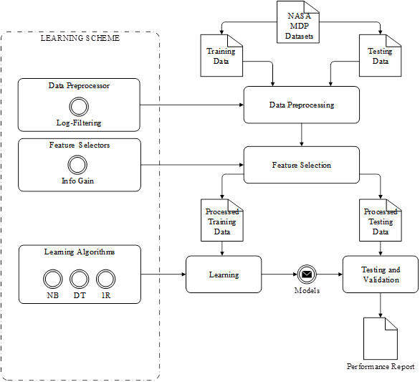
Menzies Framework (Menzies et al. 2007)
Framework | Dataset | Data Preprocessor | Feature Selectors | Meta-learning | Classifiers | Parameter Selectors | Validation Methods | Evaluation Methods
(Menzies et al. 2007) | NASA MDP | Log Filtering | Info Gain | - | 3 algorithms (DT, 1R, NB) | - | 10-Fold X Validation | ROC Curve (AUC)

Slide 74
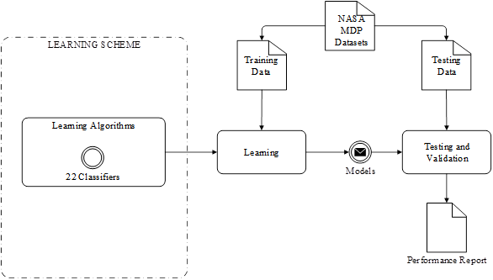
Lessmann Framework (Lessmann et al. 2008)
Framework | Dataset | Data Preprocessor | Feature Selectors | Meta-learning | Classifiers | Parameter Selectors | Validation Methods | Evaluation Methods
(Lessman et al. 2008) | NASA MDP | - | - | - | 22 algorithms | - | 10-Fold X Validation | ROC Curve (AUC)

Slide 75

Song Framework (Song et al. 2011)
Framework | Dataset | Data Preprocessor | Feature Selectors | Meta-learning | Classifiers | Parameter Selectors | Validation Methods | Evaluation Methods
(Song et al. 2011) | NASA MDP | Log Filtering | FS, BE | - | 3 algorithms (DT, 1R, NB) | - | 10-Fold X Validation | ROC Curve (AUC)

Slide 76
Proposed Framework
Framework | Dataset | Data Preprocessor | Feature Selectors | Meta-Learning | Classifiers | Parameter Selectors | Validation Methods | Evaluation Methods
(Menzies et al. 2007) | NASA MDP | Log Filtering | Info Gain |  | 3 algorithm (DT, 1R, NB) | - | 10-Fold X Validation | ROC Curve (AUC)
(Lessman et al. 2008) | NASA MDP | - | - |  | 22 algorithm | - | 10-Fold X Validation | ROC Curve (AUC)
(Song et al. 2011) | NASA MDP | Log Filtering | FS, BE |  | 3 algorithm (DT, 1R, NB) | - | 10-Fold X Validation | ROC Curve (AUC)
Proposed Framework | NASA MDP | - | PSO, GA | Bagging | 10 algorithms | GA | 10-Fold X Validation | ROC Curve (AUC)
Notes:
This is my proposed framework. This slide shows you, what is the different between these frameworks and the proposed framework
In the proposed framework, metaheuristic optimization methods, PSO and GA, have been used as a feature selector and a parameter selector of the classifiers
While considerable work has been done for metaheuristic optimization based feature selection and class imbalance problem separately, but limited research can be found on investigating them both together, particularly in the software engineering field
In this study, metaheuristic optimization based feature selection and bagging technique are combined for solving the class imbalance problem, in the context of software defect prediction.

Slide 77
Contoh State-of-the-Art Methods
Model | Masalah Penelitian | Dataset | Pengukuran | Hasil
Jiang et al. (2007) | SPM memiliki tingginya penerimaan informasi warna kulit yang benar, akan tetapi tidak dapat menerima pada informasi fitur tekstur | Deteksi Kulit: Simulasi BrainWeb dan IBTD dataset | Akurasi segmentasi yang optimal (FPR and TPR) | false positive rate (FPR) = 6,2% true positive rate (TPR) = 92,97%
Wighton et al. (2011) | LDA tidak cukup akurat untuk mengidentifikasi dalam ukuran kernel yang berbeda | Deteksi Kulit: Simulasi BrainWeb dan IBTD dataset | Sensitivitas dan Spesifisitas (TN dan TP) | True Negative = 91% True Positive= 93%
Kawulok et al. (2013) | Performa dari SPM secara signifikan dapat mengalami “kebocoran” karena transisi halus antara kulit dan non-kulit | Deteksi Kulit: IBTD dataset | Analisa spasial yang baik (δ_{fp} + δ_{fn}) | Detection Rate (DR) =94% false positive rate (FPR) = 34% false negative rate (FNR) = 6.13%
Muryan (2014) | SPM sulit untuk mendeteksi informasi fitur tekstur pada warna kulit dan kondisi pencahayaan Algoritma LDA sulit mengekstrak pada kernel yang berbeda | Deteksi Kulit: IBTD dataset | Analisa spasial yang baik (δ_{fp} + δ_{fn}) | ?

Slide 78
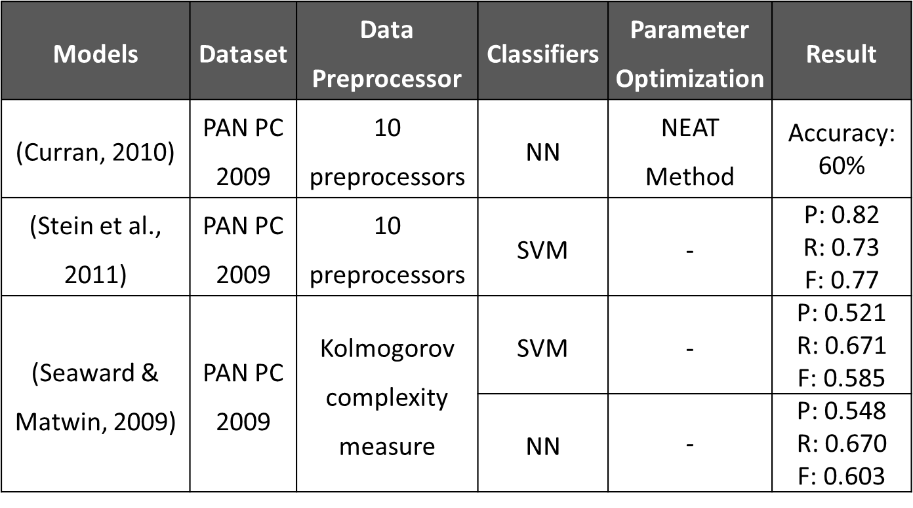
Contoh State-of-the-Art Methods

Slide 79
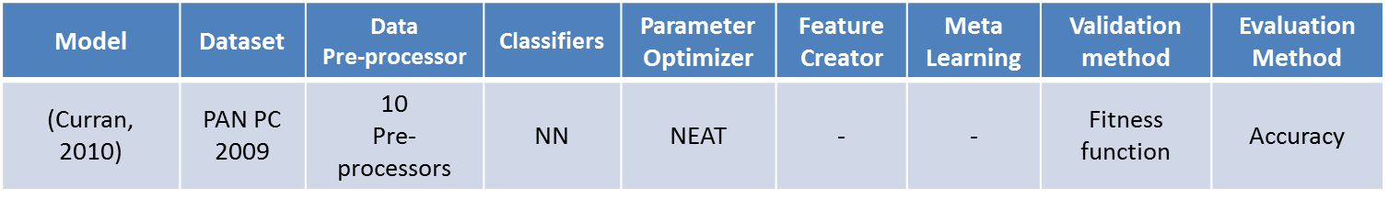
Curran’s Model (Curran, 2010)
Learning Scheme
Data Pre-processors
Learning Algorithm
Parameter Optimizer
10 pre-processors
NN
NEAT
Processed Training Data
model
Training Data
PAN PC 2009 datasett
Data
Pre-processing
Learning
Performance Result
Testing Data
Testing and Validation
Processed Testing Data

Slide 80
Stein et al.’s Model (Stein et al., 2011)
Learning Scheme
Data Pre-processors
Learning Algorithm
Meta Learning Methods
10 pre-processors
SVM
Heuristic voting
Unmasking
Processed Training Data
model
Training Data
PAN PC 2009 datasett
Meta Learning
Data
Pre-processing
Learning
Performance Result
Testing Data
Testing and Validation
Processed Testing Data
Model | Dataset | Data Pre-processor | Classifiers | Parameter Optimizer | Feature Creator | Meta Learning | Validation method | Evaluation Method
(Stein et al., 2011) | PAN PC 2009 | 10 Pre-processors | SVM | - | - | Heuristic Voting , Unmasking | 5-fold X validation | Recall Precision F-measure

Slide 81
Seaward & Matwin’s Model (Seaward & Matwin, 2009)
Learning Scheme
Data Pre-processors
Learning Algorithm
Feature Selectors
Kolmogorov Complexity
SVM
NN
Chi-square Feat. Evaluator
Processed Training Data
model
Training Data
PAN PC 2009 datasett
Data
Pre-processing
Learning
Performance Result
Testing Data
Testing and Validation
Processed Testing Data
Model | Dataset | Data Pre-processor | Classifiers | Parameter Optimizer | Feature Creator | Meta Learning | Validation method | Evaluation Method
(Seaward & Matwin, 2009) | PAN PC 2009 | KolmogorovComplexity | SVM, NN | - | FS: Chi-square Feat. Evaluator | - | - | Recall Precision F-measure

Slide 82
Tinjauan Pustaka
Memuat apa yang ada di judul
Contoh: prediksi produksi padi dengan SVM berbasis PSO
Isi tinjauan pustaka: SVM, PSO, Produksi Padi
Penjelasan harus lengkap, tuntas, dan merangkumkan dari banyak sumber, bukan memindahkan isi satu buku atau publikasi lain ke tesis kita
Algoritma harus berisi tahapan, formula dan contoh penerapannya

Slide 83
Gambar dan Tabel
Caption untuk Gambar di bawah, sedangkan untuk Tabel di atas
Tidak ada dalam kalimat yang menyatakan “gambar sebagai berikut…”, tapi yang benar adalah “Gambar 2.1 menjelaskan tentang …”
Semua gambar dan tabel harus dinarasikan, harus dideskripsikan dan dijelaskan maksudnya apa
Penjelasan kalimat, misalnya Gambar 2.1 atau Tabel 3.4, G dan T nya harus kapital, mengikuti caption dari gambar dan tabel

Slide 84
Kerangka Pemikiran
Kerangka pemikiran adalah suatu bagan alur yang menghubungkan masalah dan pendekatan penelitian yang dihasilkan dari teori/konsep/model yang ada di landasan teori
Kerangka pemikiran menjelaskan bagaimana pola pikir dan konsep kita dalam melakukan penelitian
Kerangka pemikiran akan menjadi acuan kita dalam menyusun metodologi penelitian
Kerangka pemikiran bisa digunakan untuk menguji logika penelitian

Slide 85
Kerangka Pemikiran
Gunakan format Indicators, Proposed Method, Objective, Measurement, seperti yang ada di romisatriawahono.net
Format visio ada di folder romi-rm/metode penelitian
Harus diuraikan dalam bentuk kalimat yg jelas, detil dan komprehensif yang menjelaskan semua gambar kerangka pemikiran

Slide 86
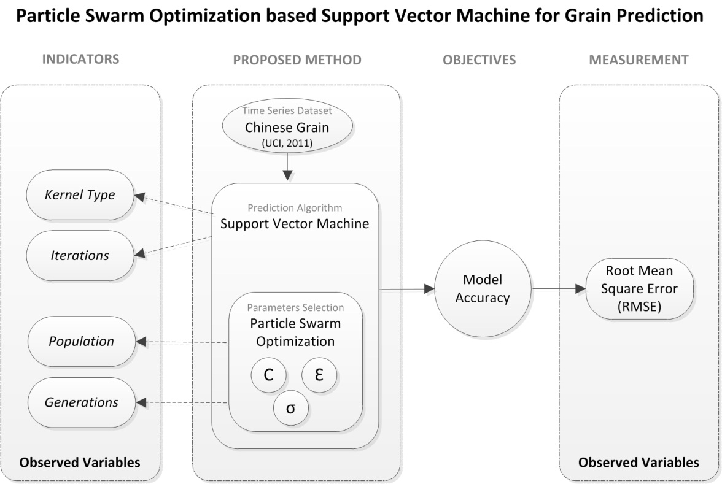
Contoh Kerangka Pemikiran*
*http://romisatriawahono.net/2012/08/07/kiat-menyusun-kerangka-pemikiran-penelitian/

Slide 87
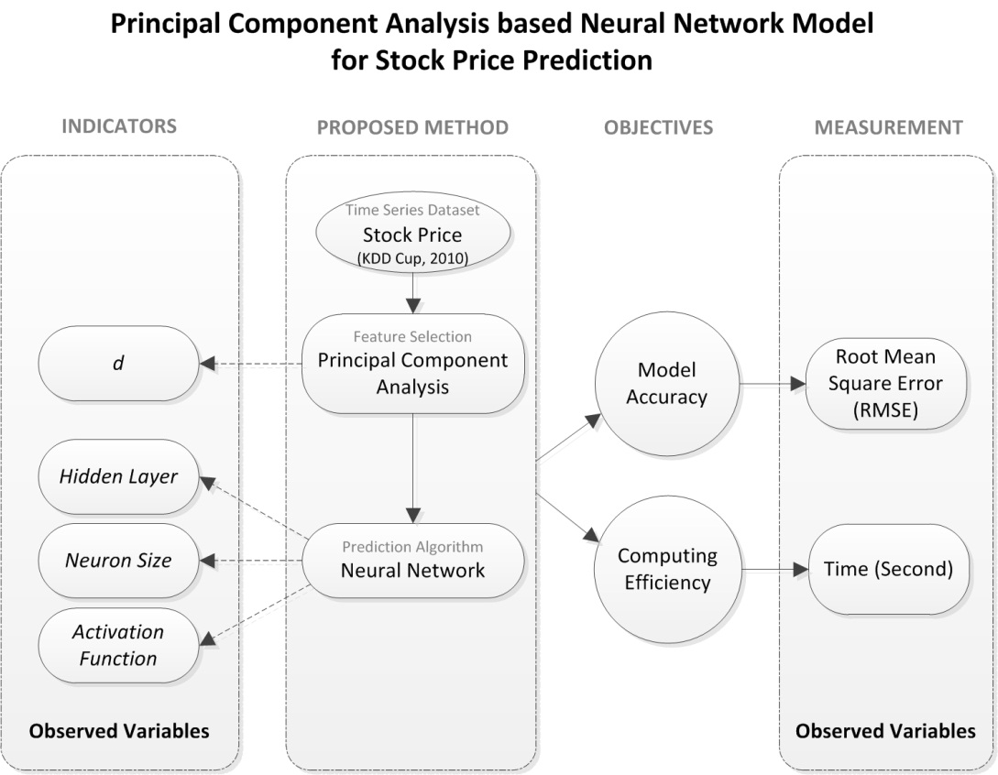
Contoh Kerangka Pemikiran

Slide 88
4.4.5 Bab 3: Metode Penelitian

Slide 89
Struktur Tesis – Bab III
Bab III Metode Penelitian
3.1 Desain Penelitian
Metode penelitian yang dilakukan adalah metode penelitian eksperimen, dengan tahapan penelitian seperti berikut:
1. Pengumpulan Data (Data Gathering)
(jelaskan langkah yang dilakukan di tahapan ini ... )
2. Pengolahan Awal Data (Data Pre-processing)
3. Model/Metode Yang Diusulkan/Dikembangkan (Proposed Model/Method)
4. Eksperimen dan Pengujian Model/Metode
(Model/Method Test and Experiment)
5. Evaluasi dan Validasi Hasil (Result Evaluation and Validation)

Slide 90
Struktur Tesis – Bab III
3.2 Pengumpulan Data
(jelaskan tentang sumber data dan metode pengumpulan data )
3.3 Pengolahan Awal Data
(jelaskan teknik pengolahan awal (pre-processing) data yang akan dilakukan)
3.4 Metode Yang Diusulkan
(jelaskan perbaikan, revisi, usulan atau pengembangan metode/model yang telah kita lakukan dalam bentuk diagram skema dan formula)
3.5 Eksperimen dan Pengujian Metode
(jelaskan dengan detail dan algoritmik bagaimana teknik eksperimen/pengujian/penerapan metode/model yang akan dilakukan)
3.6 Evaluasi dan Validasi Hasil
(jelaskan dengan detail dan algoritmik bagaimana teknik evaluasi dan validasi metode/model yang akan dilakukan)

Slide 91
Metode Penelitian
Intinya berisi desain dan tahapan penelitian
Metode penelitian berisi rencana dan tahapan penelitian saja, bukan hasilnya apalagi pembahasannya

Slide 92
Contoh Tahapan Penelitian
Pengumpulan Data
Model/Metode Yang Diusulkan/Dikembangkan
Eksperimen dan Pengujian Model/Metode
Evaluasi dan Validasi Hasil
Pengolahan Awal Data

Slide 93
Desain Penelitian Eksperimen
Pre-Experimental Design
One-Shot Case Study
One Group Pretest-Posttest Design
Intact-Group Comparison
True-Experimental Design
Posttest Only Control Design
Pretest-Control Group Design
Factorial Experimental Design
Quasi Experimental Design
Time-Series Design
Nonequivalent Control Group Design

Slide 94
Pre-Experimental Design
Tidak ada variable kontrol dan data tidak dipilih secara random
Belum disebut eksperimen yang sebenarnya, karena kemungkinan ada variabel eksternal yang mempengaruhi terbentuknya variable dependen
Bentuk pre-experimental design:
One-Shot Case Study
One Group Pretest-Posttest Design
Intact-Group Comparison

Slide 95
One-Shot Case Study
X O
X = perlakuan yang diberikan
(variabel independen)
O = hasil (variabel dependen)

Slide 96
One Group Pretest-Posttest Design
O₁ X O₂
O₁ = Pretest
X = perlakuan yang diberikan
O₂ = Posttest

Slide 97
Intact-Group Comparison
X O₁
O₂
X = perlakuan yang diberikan
O₁ = hasil pengukuran setengah
kelompok yang diberi
perlakuan
O₂ = hasil pengukuran setengah
kelompok yang tidak diberi
perlakuan

Slide 98
True-Experimental Design
Kelompok kontrol dan sample diambil secara random dari populasi
Peneliti dapat mengontrol semua variabel eksternal, sehingga validitas internal tinggi
Bentuk true-experimental design:
Posttest Only Control Design
Pretest-Control Group Design

Slide 99
Posttest Only Control Design
R X O₁
R O₂
R = Random (Acak)
X = perlakuan yang diberikan
O₁ = hasil setelah perlakuan
O₂ = hasil tanpa perlakuan

Slide 100
Pretest-Control Group Design
R O₁ X O₂
R O₃ O₄
R = random (acak)
O₁ = pretest
X = perlakuan yang diberikan
O₂ = posttest setelah perlakuan
O₃ = pretest
O₂ = posttest tanpa perlakuan

Slide 101
Factorial Experimental Design
Perbaikan dari true-experimental design dengan memperhatikan kemungkinan adanya variabel moderator yang mempengaruhi perlakuan
Seluruh kelompok dipilih secara random dan masing-masing dilakukan pretest
Kelompok penelitian dinyatakan baik apabila setiap kelompok memiliki nilai pretest yang sama

Slide 102
Factorial Experimental Design
R O₁ X Y₁ O₂
R O₃ Y₁ O₄
R O₅ X Y₂ O₆
R O₇ Y₂ O₈
Y = variabel moderator

Slide 103
Quasi Experimental Design
Digunakan ketika kita sulit mendapatkan kelompok kontrol seperti pada true-experimental design
Lebih baik daripada pre-experimental, meskipun tidak sebaik true-experimental
Bentuk quasi experimental design:
Time-Series Design
Nonequivalent Control Group Design

Slide 104
Time-Series Design
O₁ O₂ O₃ O₄ X O₅ O₆ O₇ O₈
O₁ = Pretest
X = perlakuan yang diberikan
O₂ = Posttest

Slide 105
Nonequivalent Control Group Design
O₁ X O₂
O₃ O₄
O₁ = pretest
X = perlakuan yang diberikan
O₂ = posttest setelah perlakuan
O₃ = pretest
O₂ = posttest tanpa perlakuan
Hampir sama dengan pretest-posttest control group design, hanya pada desain ini kelompok tidak dipilih secara random

Slide 106
Proposed Framework
Framework | Dataset | Data Preprocessor | Feature Selectors | Meta-Learning | Classifiers | Parameter Selectors | Validation Methods | Evaluation Methods
(Menzies et al. 2007) | NASA MDP | Log Filtering | Info Gain |  | 3 algorithm (DT, 1R, NB) | - | 10-Fold X Validation | ROC Curve (AUC)
(Lessman et al. 2008) | NASA MDP | - | - |  | 22 algorithm | - | 10-Fold X Validation | ROC Curve (AUC)
(Song et al. 2011) | NASA MDP | Log Filtering | FS, BE |  | 3 algorithm (DT, 1R, NB) | - | 10-Fold X Validation | ROC Curve (AUC)
Proposed Framework | NASA MDP | - | PSO, GA | Bagging | 10 algorithms | GA | 10-Fold X Validation | ROC Curve (AUC)

Slide 107
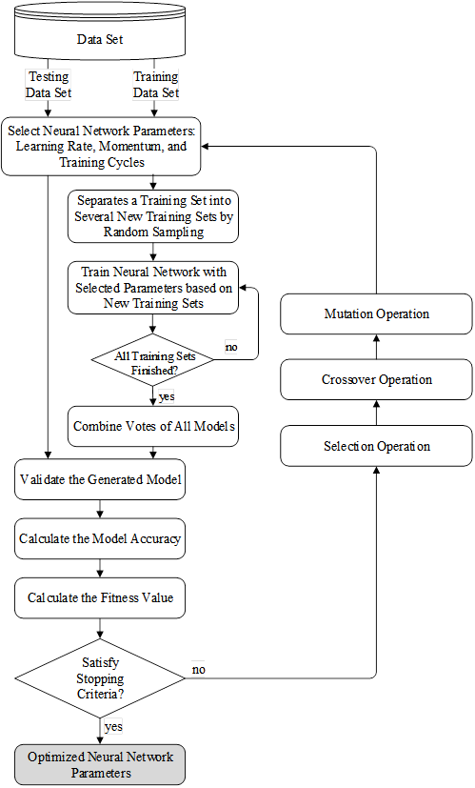
A Hybrid Genetic Algorithm based Neural Network Parameter Optimization and Bagging Technique for Software Defect Prediction (NN GAPO+B)
Every chromosome is evaluated by the fitness function Equation
Where
A: classification accuracy
P_{i}: parameter value
W_{A}: weight of classification accuracy
W_{p}: parameter weight
C_{i}: feature cost
S: setting constant
When ending condition is satisfied, the operation ends and the optimized NN parameters are produced. Otherwise, the process will continue with the next generation operation

Slide 108
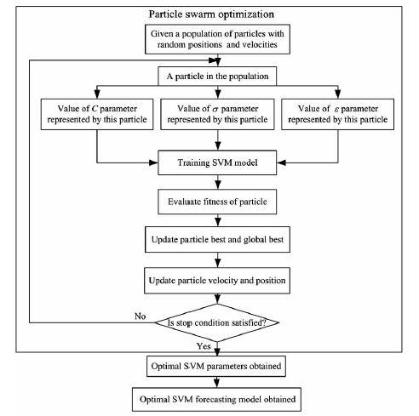
Contoh Proposed Method
Metode yang diusulkan adalah metode SVM dengan pemilihan parameter C, Gamma dan Epsilon diotomatisasi menggunakan PSO

Slide 109
4.4.6 Bab 4: Hasil dan Pembahasan

Slide 110
Struktur Tesis – Bab IV
Bab IV Hasil dan Pembahasan
4.1 Hasil (sajikan hasil eksperimen dan pengujian metode/model pada data eksperimen)
4.2 Pembahasan
(lakukan analisis dan pembahasan secara lengkap dan menyeluruh hasil eksperimen, evaluasi dan validasi hasil pengujian yang telah kita lakukan)

Slide 111
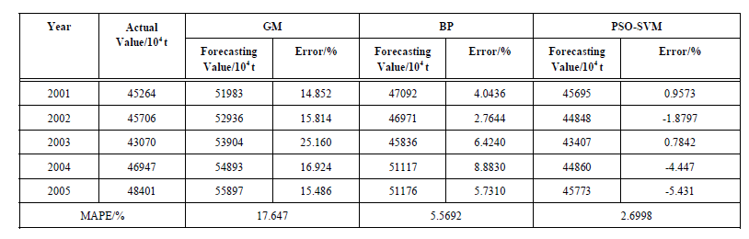
Contoh Kompilasi Hasil Eksperimen
Method | DS 1 | DS 2 | DS 3 | DS 4
NN | 2.4 | 3.1 | 1.5 | 6.7
NN + PCA | 1.2 | 0.3 | 0.06 | 1.6

Slide 112
4.4.7 Kesimpulan dan Saran

Slide 113
Struktur Tesis – Bab V
Bab V Kesimpulan dan Saran
5.1 Kesimpulan (menjawab rumusan masalah, sinkron dengan tujuan)
5.2 Saran
(future works yang akan dilakukan sebagai tahapan berikutnya dari penelitian kita, boleh dari temuan-temuan hasil eksperimen)

Slide 114
Kesimpulan
Pernyataan umum (general) hasil penelitian
Ringkasan dari temuan-temuan yang didapat dari analisa hasil penelitian
Contoh:
Dari hasil eksperimen dan evaluasi penelitian, disimpulkan bahwa bahwa algoritma klasifikasi C4.5 akurat digunakan untuk penentuan kelayakan kredit perbankan
Dari hasil eksperimen dan evaluasi penelitian dapat disimpulkan bahwa akurasi metode fuzzy c-means pada pemetaan pemilihan peminatan mahasiswa mencapai 83%

Slide 115
Saran
Langkah berikutnya setelah temuan diperoleh (Future Works)
Saran bisa berupa teori, implementasi (praktis),
atau untuk penelitian berikutnya
Apabila kesimpulan menolak hipotesis, maka
perlu disarankan penelitian lebih lanjut untuk
menguji teori-teori yang ada
Apabila kesimpulan menerima hipotesis, maka
saran diarahkan ke langkah praktis bagaimana
supaya hasil penelitian bisa diimplementasikan

Slide 116
Daftar Referensi
Tidak boleh dibuat dengan ngawur dan asal-asalan
Harus lengkap, penulis (bedakan mana family name dan mana first name), judul, publikasi, tahun, Vol., No., dsb
Untuk yang pakai mendeley, cek dengan baik atribut paper, usahakan update dengan nomor DOI yang kita cari lewat internet or mendeley.com untuk menjamin kebenaran referensi
Lakukan editing pada data referensi yang tidak rapi, misalnya judul kapital semua, tidak lengkap datanya, dsb

Slide 117
4.5 Kiat dan Prosedur Publikasi Ilmiah untuk Jurnal Internasional

Slide 118
Kiat Penulisan Ilmiah
Tampilkan kontribusi pengetahuan dari penelitian yang dilakukan
Susunan penulisan menggunakan konsep IMRaD (Introduction, Methods, Result and Discussion)
Judul harus singkat, padat dan jelas menunjukkan kontribusi
Abstrak harus memuat masalah, metode dan hasil
Masalah penelitian harus tajam, eksplisit dan dilandasi
Metode yang diusulkan harus divalidasi dan diukur efektifitasnya
Penarikan kesimpulan harus sesuai dengan hasil penelitian dan selaras dan masalah dan tujuan penelitian
Pengambilan referensi penelitian harus dari jurnal yang terindeks oleh SCOPUS dan ISI

Slide 119
Proses Pengiriman Paper
Tentukan jurnal yang ingin kita kirim, cek nilai JIF dan SJR dari jurnal tersebut untuk mengukur kemampuan kita
Siapkan paper dengan mengikuti format penulisan yang stylenya sudah disediakan di situs journal
Kirimkan paper melalui sistem submission yang disediakan di situs journal
Paper yang sudah dikirim akan direview oleh reviewer. Proses review memakan waktu 3 – 12 bulan, tergantung kualitas jurnal yang kita kirim
Setelah menerima hasil review, perbaiki paper sesuai hasil review tersebut. Tahap ini bisa berulang ulang dilakukan
Setelah paper kita dinyatakan diterima tanpa perlu revisi lagi, kita tinggal menunggu nomor dan volume dari jurnal yang memuat paper kita

Slide 120
Reference
Abbott, M., & McKinney, J. (2013). Understanding and Applying Research Design. John Wiley & Sons, Inc.
Berndtsson, M., Hansson, J., & Olsson, B. (2008). Thesis Projects: a Guide for Students in Computer Science and Information Systems (2nd ed.). London: Springer-Verlag
Blaxter, L., Hughes, C., & Tight, M. (2006). How to Research (3rd ed.). Open University Press
Blessing, L. T. M., & Chakrabarti, A. (2009). DRM, a Design Research Methodology. Springer-Verlag London
Cohen, L., Manion, L., & Morrison, K. (2005). Research Methods in Education (5th ed.). Taylor & Francis Group
Dawson, C. W. (2009). Projects in Computing and Information Systems A Student’s Guide (2nd ed.). Pearson Education Limited
Jonker, J., & Pennink, B. (2010). The Essence of Research Methodology. Springer-Verlag Berlin Heidelberg
Lichtfouse, E. (2013). Scientific Writing for Impact Factor Journals. Nova Science Publishers, Inc.

Slide 121
Reference
Kothari, C. (2004). Research Methodology: Methods and Techniques. New Age International
Might, M. (2010). The Illustrated Guide to a Ph.D. Matt.might.net. Retrieved from http://matt.might.net/articles/phd-school-in-pictures/
Marczyk, G., DeMatteo, D., & Fertinger, D. (2005). Essentials of Research Design and Methodology. John Wiley & Sons, Inc.
Rea, L. M., & Parker, R. A. (2014). Designing and Conducting Survey Research: A Comprehensive Guide (4th ed.). John Wiley & Sons, Inc.
Runeson, P., Host, M., Rainer, A., & Regnell, B. (2012). Case Study Research in Software Engineering: Guidelines and Examples. John Wiley & Sons, Inc.
Sahu, P. K. (2013). Research Methodology: A Guide for Researchers In Agricultural Science, Social Science and Other Related Fields. Springer
Veit, R., Gould, C., & Gould, K. (2013). Writing, Reading, and Research (9th ed.). Cengage Learning

